Slide 1

LA ASOCIACIÓN IBEROAMERICANA DE ENTIDADES REGULADORAS DE LA ENERGÍA
PRESENTACIÓN
Fecha 22 de abril 2020

Slide 2
ORDEN DEL DÍA
Presentación de ARIAE
Escuela Iberoamericana de Regulación (EIR) y cursos organizados por ARIAE
Independencia y autonomía del regulador energético
Trabajos de ARIAE con otras organizaciones

Slide 3
Presentación de ARIAE
PUNTO
1

Slide 4
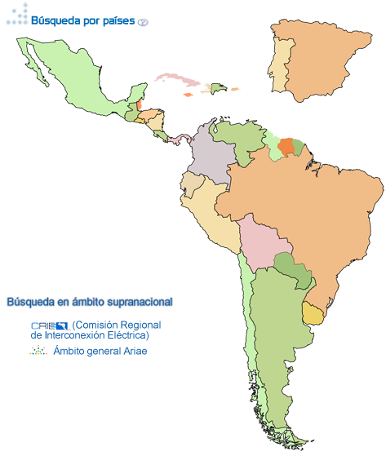
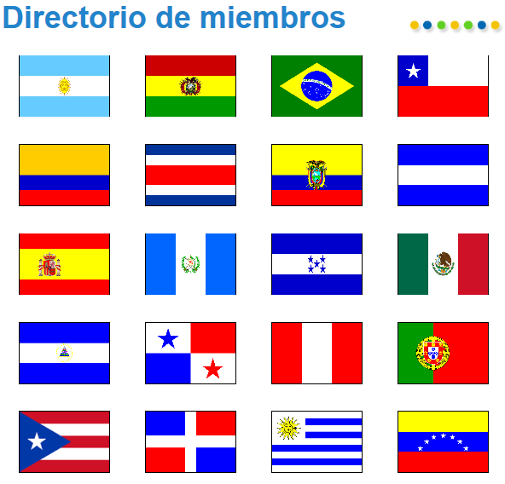

Presentación de ARIAE
27 Instituciones reguladoras de 20 países

Slide 5
Presentación de ARIAE
La Asociación Iberoamericana de Entidades Reguladoras de la Energía (ARIAE) comprende 27 autoridades reguladoras energéticas de 20 países: Argentina, Bolivia, Brasil, Chile, Colombia, Costa Rica, Cuba, Ecuador, El Salvador, España, Guatemala, Honduras, México, Nicaragua, Panamá, Perú, Portugal, Puerto Rico, Republica Dominicana, Uruguay y el regulador multinacional de América Central (CRIE).
ARIAE constituye un foro de comunicación y debate entre los especialistas y profesionales de las Entidades que son miembros, para:
  Compartir experiencias regulatorias
  Promover la armonización regulatoria
  Promover la formación y capacitación de sus técnicos
  Promover la cooperación en actividades de interés común, incluyendo la investigación y el desarrollo

Slide 6
Presentación de ARIAE

Slide 7
Presentación de ARIAE. Junta Directiva 2018-2020:
Presidente: D. André Pepitone de ANEEL de Brasil
Vicepresidente : D. Josep María Guinart de CNMC de España
Vicepresidente: D. Alejandro Pérez García, de CRE de México
Vicepresidente: D. Cesar Prieto de SIE de R Dominicana
Vicepresidente: D. Gerardo Triunfo de URSEA de Uruguay
Secretario Ejecutivo: D. Luis Jesús Sánchez de Tembleque de la CNMC de España

Slide 8
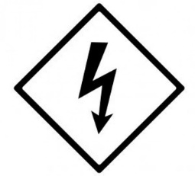





Presentación de ARIAE. Grupos de Trabajo
  GT de Electricidad. D. Germán Castro, de la CREG de Colombia
  GT de Gas Natural. D. José Venegas, de la CNE de Chile
  GT de Productos Petrolíferos. D. Iván H Alcalá Crespo, de ANH de Bolivia
  GT de Biocombustibles. D. Cesário Cecchi, de ANP Brasil
  GT de Upstream. D. Sergio Pimentel, de CNH de México
  GT de Consumidores. D. Federico Bernal, de ENARGAS de Argentina

Slide 9
Escuela Iberoamericana de Regulación (EIR) y cursos organizados por ARIAE
PUNTO
2

Slide 10
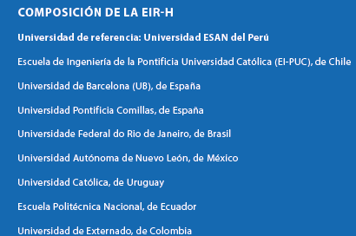

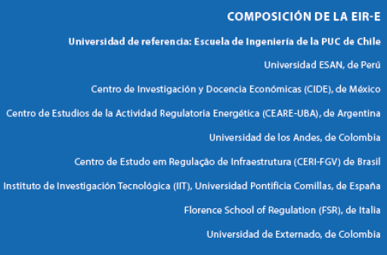
Escuela Iberoamericana de Regulación (EIR)

Slide 11
Cursos organizados por ARIAE
      Realizados en 2018:
      Actos de Inauguración de la EIR y Lecciones Magistrales en Santiago, Chile y Lima, Perú (junio 2018)
      XII Curso on line “Mercados Regionales de Energía” de 9 semanas (oct.y nov. 2018)
      XVI Curso presencial de una semana en Montevideo (Uruguay) sobre “Subastas de renovables y autoconsumo” (octubre 2018)
      Realizados en 2019:
      IV Seminario presencial de tres días en La Antigua (Guatemala) de “Acceso Universal a la Energía: Electrificación rural aislada” (junio 2019)
      XVII Curso presencial de una semana en Santa Cruz de la Sierra (Bolivia) sobre “Eficiencia Energética” (octubre 2019)

Slide 12
Independencia y autonomía del regulador energético
PUNTO
3

Slide 13
Encuesta sobre el Índice de Gilardi
Estatus del Jefe de Agencia
Periodo en el cargo
Quien lo nombra
Estatus de Junta Directiva
Periodo en el cargo
Quien nombra a la Junta Directiva
Rel. Agencia con Gobierno y Parlamento
Se estipula formalmente la independencia de la agencia
Obligaciones de la agencia ante el Gobierno
Autonomía Financiera y Organizacional
Origen del Presupuesto
Quien controla el presupuesto
Competencias Regulatorias
Quien el competente para regular en el sector
Condiciones de Despido
Puede ocupar otros cargo de Gobierno
Es renovable el nombramiento
La independencia es requisito del nombramiento
Condiciones de Despido
Pueden ocupar otros cargos de Gobierno
Es renovable el nombramiento
La independencia es requisito del nombramiento
Obligaciones de la agencia ante el Parlamento
Quien puede revocar resoluciones de la agencia
Quien decide la organización interna
Quien se encarga de la política del personal

Slide 14
Encuesta sobre el Índice de Gilardi

Slide 15
Trabajos de ARIAE con otras organizaciones
PUNTO
4

Slide 16
Trabajos de ARIAE con otras organizaciones
Con organizaciones de reguladores:
  Reuniones bianuales con CEER
  2017 en Panamá; 2019 en República Dominicana
  Reuniones bianuales con NARUC
  2018 en Brasil
        Reuniones anuales con Asociaciones de reguladores países emergentes
        AFUR, ERERA, ERRA, MEDREG, RERA y OOCUR
        Participación en los Foros Mundiales de Regulación Energética
        2015 en Turquía; 2018 en México; 2021 en Perú

Slide 17
Relación de ARIAE con otras organizaciones
Con organizaciones políticas:
  Comisión Económica para América Latina y el Caribe (CEPAL) MoU 2014
  Secretaria General Iberoamericana (SEGIB) MoU 2019
        Organización Latinoamericana de Energía (OLADE) MoU 2019
        Organización para la Cooperación y el Desarrollo Económicos (OCDE)
      Con Bancos Multinacionales:
        Banco Interamericano de Desarrollo (BID) MoU 2019
        Banco Mundial (BM)
        Corporación Andina de Fomento (CAF) MoU 2017

Slide 18


www.ariae.org
LUIS JESÚS SANCHEZ DE TEMBLEQUE
Secretario Ejecutivo

